Slide 1
Автоматизация договорных документов в сервисных компаниях группы РусГидро
или
вокруг СЭДа за 80 дней
САНДАЛОВ АЛЕКСЕЙ
Руководитель управления автоматизации информационных систем финансово-хозяйственной деятельности ООО «РусГидро ИТ Сервис»

Slide 2
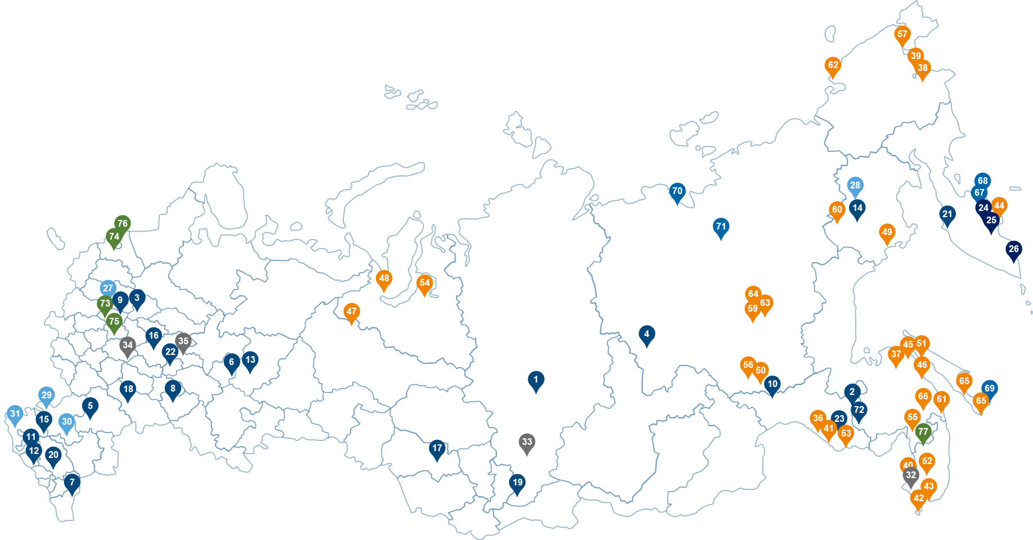
255/255/255
Рус​Ги​дро – уникальный энергохолдинг,
который осуществляет все виды деятельности в электроэнергетике
генерация и передача тепло- и электроэнергии
энергосбытовая деятельность
научная и проектно-изыскательская деятельность
строительство
сервисная и ремонтная деятельность.
31
>600
68 000
регион присутствия
объектов генерации
сотрудников

Slide 3
255/255/255
Стратегические цели проекта
Унификация бизнес-процессов документооборота для 25 сервисных компаний, обеспечивающей централизованный подход и управляемость
Повышение эффективности взаимодействия между подразделениями за счёт стандартизации процессов
Снижение совокупных затрат на сопровождение и поддержку систем документооборота за счёт перевода на корпоративный шаблон
Переход на безбумажный документооборот

Slide 4
255/255/255
Цели пилотного проекта
Подготовка единой цифровой среды для обработки договорных документов и первичной финансово-хозяйственной документации
Обеспечение сквозного процесса документооборота: интеграция Контур.Диадок, системы согласования (СЭД) и учетной системы
Разработка тиражируемого решения с возможностью масштабирования на другие подконтрольные организации группы РусГидро

Slide 5
255/255/255
Ключевые задачи проекта
Обеспечить ввод Системы в промышленную эксплуатацию за 4 месяца
Реализовать решение на платформе, соответствующей корпоративным требованиям по импортозамещению:
Astra Linux Special Edition 1.7 — серверная часть,
Alter OS 7.5/ 9.0 — клиентская часть на рабочих местах пользователей;
Tantor SE 1С — СУБД.
Внедрение в минимально необходимом, при этом, достаточном для поддержки полного цикла обработки договоров функционале

Slide 6
255/255/255
Функциональный состав проекта
Автоматизация полного цикла работы с договорной документацией
Обеспечение актуальности договоров с учетом изменения условий работы
Контроль сроков и сумм исполнения договорных обязательств;
Раздельный учёт затрат и услуг по филиалам на основе договорных отношений с Головной организацией
Поддержка ЮЗЭДО по договорной документации
Notes:
Автоматизация полного цикла работы с договорной документацией: создание, согласование, хранение;
Обеспечение актуальности договоров с учётом дополнительных соглашений:
Контроль сроков и сумм исполнения договорных обязательств;
Раздельный учёт затрат и услуг по филиалам на основе договорных отношений с Головной организацией;
Поддержка юридически значимого электронного документооборота (ЮЗЭДО) по договорной документации, включая:
Подписание документов УКЭП,
Интеграцию с учётной системой, Контур.Диадок и СЭД
Пакетную отправку и прием документов
Логирование событий получения и отправки документов;
Подготовка архитектуры, готовой к масштабированию на другие сервисные компании группы.

Slide 7
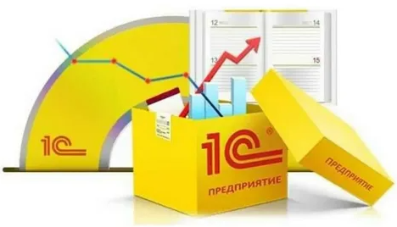
255/255/255
Что сделано. Командная работа
Выполнена подготовка к проекту:
Проведено предпроектное обследование;
Составлены ТТ с чёткими границами.
Согласован график совместной работы команд:
Регулярные встречи;
Сроки предоставления данных и согласования.
Обеспечено активное вовлечение ФЗ в проект
Notes:
Выполнена подготовка к проекту:
Проведено предпроектное обследование, сформировано ТТ с чёткими границами проекта;
Выбран подрядчик, подтвердивший и выдержавший заявленные сроки реализации;
Согласован график совместной работы с функциональными заказчиками:
Рабочие и регулярные встречи,
Чёткие сроки предоставления исходных данных,
Оперативное согласование проектной документации;
Функциональные заказчики активно вовлечены:
Ориентированы на проектные сроки;
Участвовали в ключевых этапах, влияющих на критический путь проекта;
Своевременно подключили смежных участников на этапе опытной эксплуатации.

Slide 8
255/255/255
Что реализовали. Функционал
Графики реализаций/ платежей при создании договора
Реестры для выставления документов на оплату/ закрывающих документов
Автоматическое обновление договоров после подписания дополнительных соглашений
Интеграция с Контур.Диадок с возможностью расширения видов документов
Бесшовная интеграция с учетной системой по подписанным договорным документам
Notes:
Ведение графиков реализаций и платежей при создании договора в системе: при создании договора в зависимости от количества этапов можно выстроить график выставления закрывающих документов или оплат. Для договоров с регулярным расчетом график устанавливается автоматически;
Формирование реестров для выставления документов на оплату, а также закрывающих документов, с учетом актуальных данных;
Автоматическое обновление данных договоров после подписания дополнительных соглашений;
Интеграция с Контур.Диадок с возможностью расширения видового состава обрабатываемых документов в части ПУД
Бесшовная интеграция с учетной системой по подписанным договорным документам.

Slide 9
255/255/255
Оптимизация разработки. Особенности
Подписание в Диадок по ссылке на страницу документа
1 файл = 1 карточка
Автоматическая связь документов в пакет
Отказ от адаптации под ОС AlterOS
Отказ от записи текстов запросов при обмене с Диадок
Notes:
Подписание документов осуществляется в веб-версии Диадок, переходом из 1С по ссылке на страницу документа в сервисе;
Обработка пакетов из нескольких документов подстроена под логику сервиса: 1 файл = 1 карточка.
Доработана автоматическая связь документов в пакет. Все связанные «пакетные» документы отображаются в задачах и карточках, что упрощает навигацию по документам пакета, сохраняя комфортную механику работы с Контур.Диадок;
Отказ от адаптации типового функционала под ОС AlterOS (предпросмотр, согласование в режиме замечаний);
Отказ от записи текстов запросов при обмене с Диадок, с фокусом на фиксацию факта их появления и ошибок, возникающих в процессе.

Slide 10
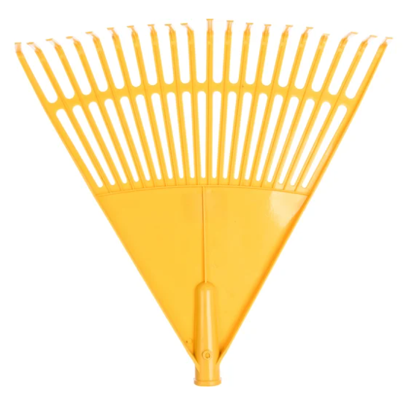
255/255/255
Ложка дегтя. «Грабли» проекта
Проблемы совместимости AlterOS
Обновление модуля Диадок
Несколько учетных записей нескольких операторов ЮЗЭДО у контрагентов
Появление требований, влияющих на архитектуру решения после согласования ТЗ
Выводы:
Импортозамещение возможно, но надо закладывать риски и планы
Надо закладывать обновление в проект, даже если оно не запланировано вендором/ незначительно/ не затрагивает наш модуль
Учитывать особенности контрагентов
Новыми требованиями нужно управлять гибко, с пониманием их контекста
Notes:
Проблемы совместимости AlterOS
Пользователи работали на разных версиях операционной системы AlterOS, где могли наблюдаться проблемы с отображением элементов интерфейса и быстродействия.
Обновление модуля Диадок
При подготовке к ОЭ мы связывались с ТП Диадока, там сказали, что обновление не затронет неформализованные документы, и модуль продолжит работать. По факту вышла новая версия Диадок в середине ОЭ, которая обязывала обновить модуль для продолжения работы с ЭДО. Несколько УЗ контрагентов у операторов ЮЗЭДО, множество сопоставлений для филиалов Головной организации Изначально УЗ подбиралась автоматически, с приоритетом на Диадок, но на практике оказалось, что разные виды документов контрагенты направляют с разных УЗ разных операторов. Решили не усложнять - предоставляем выбор УЗ для сопоставления
Появление требований, влияющих на архитектуру решения после согласования ТЗ
Дополнительные требования мы обрабатывали в зависимости от критичности и этапа, например:
1. Появление требования по автоматизации централизованных договоров сразу после согласования - включили в состав работ, 2. Изменение механики обмена с 1СКАСК при выходе на ОЭ – не стали менять, т.к. разработка завершилась, а обмен работал нормально. Но взяли в работы следующего этапа

Slide 11
255/255/255
Этапы дальнейшего развития системы
Договоры - запуск в 1 кв 2025
Выполнено
ПУД – запуск в 2026 году
В работе
Тиражирование на сервисные компании
Запланировано

